Slide 1

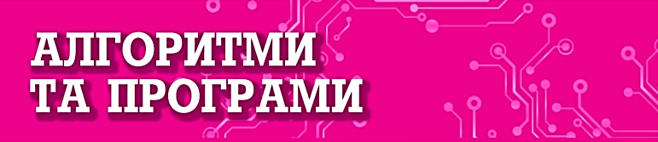





Урок 36
інформатика
СКЛАДАННЯ ПРОЄКТІВ ІЗ ВКЛАДЕНИМИ ЦИКЛАМИ З ЛІЧИЛЬНИКОМ
6
Перейти на Ютуб-канал «Дистанційне навчання»

Slide 2

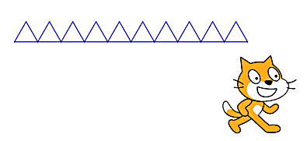

Проєкт 1
Складіть проєкт у середовищі Scratch 3 для малювання фігури із 10 трикутників з використанням вкладених циклів з лічильником.

Slide 3

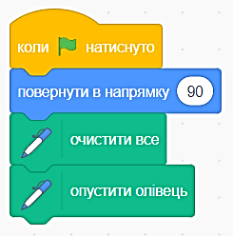
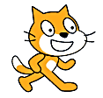
1
Створимо команди, які будуть виконуватись перед початком малю-вання.

Slide 4
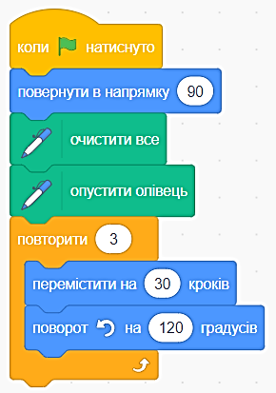
2
Додамо команди для малювання одного трикутника за допомогою цикла.
Малювати три відрізка по 30 кроків. Після кожного повертатись на 120 градусів.

Slide 5
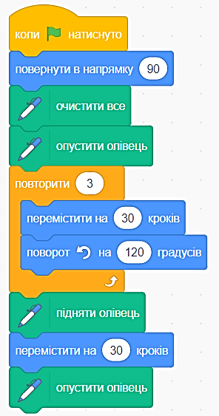

3
Після першого трикутника потрібно переміститись вправо для початку малювання наступного.
30 кроків

Slide 6
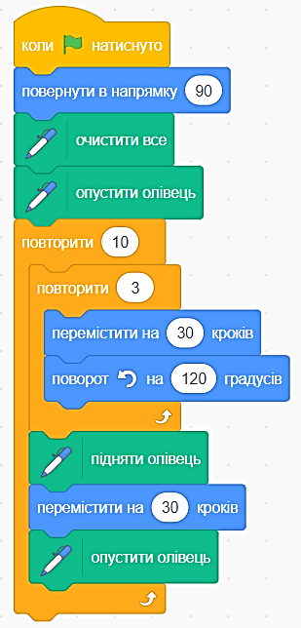
4
Створимо блок з командами для малювання 10 трикутників.
Малювати 10 трикутників

Slide 7
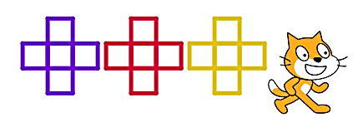
Проєкт 2
Складіть проєкт у середовищі Scratch 3 для малювання орнаменту із трьох різнокольорових квадратиків з використанням вкладених циклів з лічильником.

Slide 8

Повну презентацію дивіться у відеоуроці
інформатика
6
Перейти на Ютуб-канал «Дистанційне навчання»

